Slide 1
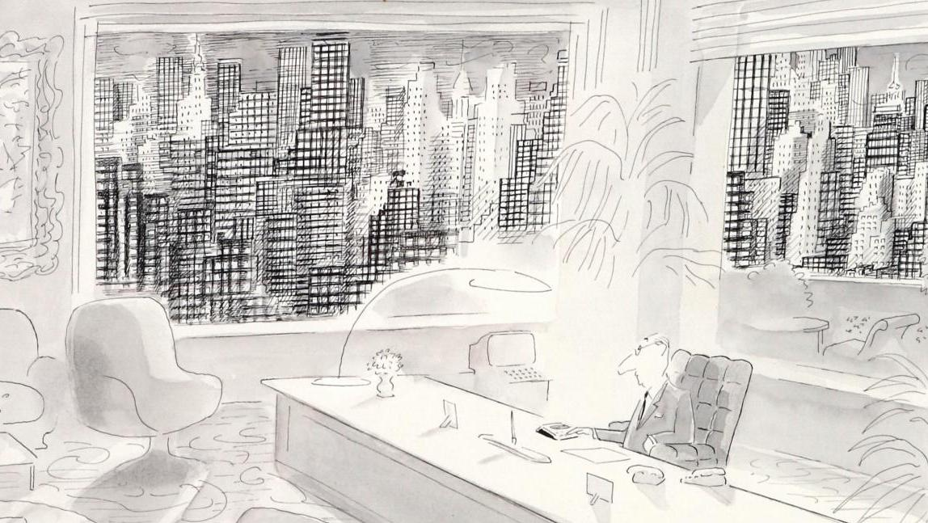
H ουσία του να είμαστε αξιολογητές και αξιολογήτριες

Slide 2
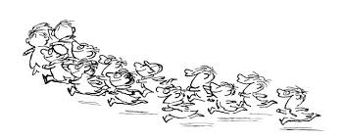
Από την σχολική επίδοση στην λειτουργική γνώση

Slide 3
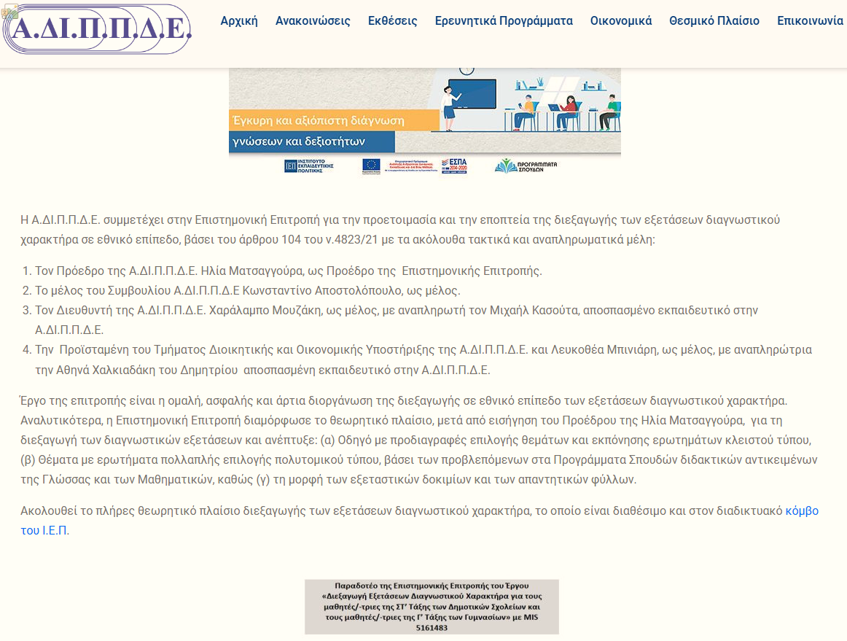

Slide 4
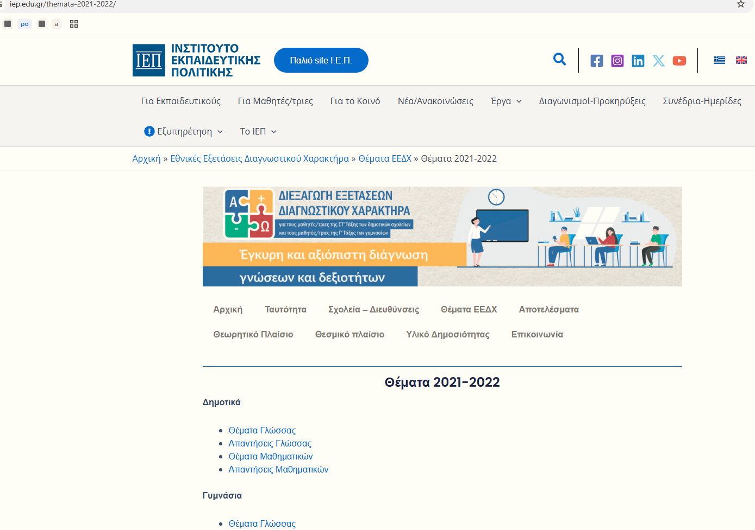

Slide 5

Το Βατερλώ της παπαγαλίας στην «ελληνική PISA»
Η «Κ» παρουσιάζει ενδεικτικά θέματα που δόθηκαν χθες στους μαθητές Δημοτικού και Γυμνασίου στο πλαίσιο των διαγνωστικών εξετάσεων στα Μαθηματικά και τη Γλώσσα, επιχειρώντας να αποτυπώσει τους λόγους για το ετήσιο «Βατερλώ» του ελληνικού εκπαιδευτικού συστήματος - Εμπειρογνώμονες της εκπαίδευσης αποκωδικοποιούν τις επιδόσεις.

Slide 6
Ο κύριος λόγος είναι ότι οι μαθητές μαθαίνουν να αποστηθίζουν θεωρίες και κανόνες, αλλά δυσκολεύονται να τους εφαρμόσουν. Αλλωστε, όπως λέει στην «Κ» ο Κώστας Αποστολόπουλος, σύμβουλος Εκπαίδευσης Φυσικών Επιστημών, μέλος της επιστημονικής επιτροπής της «ελληνικής PISA», «έχει μεγαλύτερη δυσκολία να σκεφθείς παρά να απομνημονεύσεις».
Είναι η τρίτη χρονιά που διενεργούνται οι εθνικές εξετάσεις διαγνωστικού χαρακτήρα (αποκαλούμενες και «ελληνική PISA», κατά τα πρότυπα του ομώνυμου διεθνούς διαγωνισμού που διοργανώνει ο ΟΟΣΑ) στη Νεοελληνική Γλώσσα και στα Μαθηματικά, οι οποίες στοχεύουν στην αξιόπιστη αποτύπωση του επιπέδου των γνώσεων και των δεξιοτήτων των μαθητών της Στ΄ τάξης του δημοτικού και της Γ΄ τάξης του γυμνασίου. Περισσότερα από 630 σχολεία σε όλη τη χώρα μετείχαν στη διαδικασία. «Σκοπός είναι να αποτυπωθεί ο βαθμός αφομοίωσης της εκπαιδευτικής ύλης, αλλά και ανάπτυξης των δεξιοτήτων τους και κυρίως της κριτικής σκέψης τους», ανέφερε χθες ο υπουργός Παιδείας, Κυριάκος Πιερρακάκης.

Slide 7
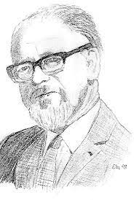
H πιθανότητα επιτυχίας εξαρτάται από την ικανότητα του εξεταζόμενου και την δυσκολία των ερωτήσεων

Slide 8


Slide 9
Πώς μπορούμε να συγκρίνουμε μαθητές και ερωτήσεις δίκαια;
Τι πρόβλημα λύνει το μοντέλο Rasch σε σχέση με την κλασική θεωρία τεστ;
Τι σημαίνει ότι μαθητές και items τοποθετούνται στην ίδια κλίμακα;

Slide 10

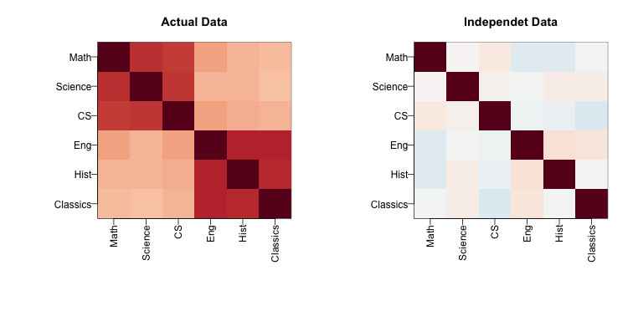

Slide 11


Επίπεδα δυσκολίας

Slide 12
 | Ανάλυση παραγόντων | Μέτρηση κατά Rasch
Μοντέλα | Γραμμικά | Μη γραμμικά
Επίπεδο ανάλυσης | Τεστ | Ερώτημα
Προϋποθέσεις | Λίγες | Πολλές
Δυσκολία των θεμάτων | Δεν υπολογίζεται | Σε λογαριθμική κλίμακα
Ανεξαρτησία | Δεν υπάρχει | Υπάρχει
Items | Pearson’s r | θ και δ
Μέγεθος δείγματος | Από 200 - 500 | Πάνω από 500

Slide 13

Γνώσεις
Δυσκολία

Slide 14
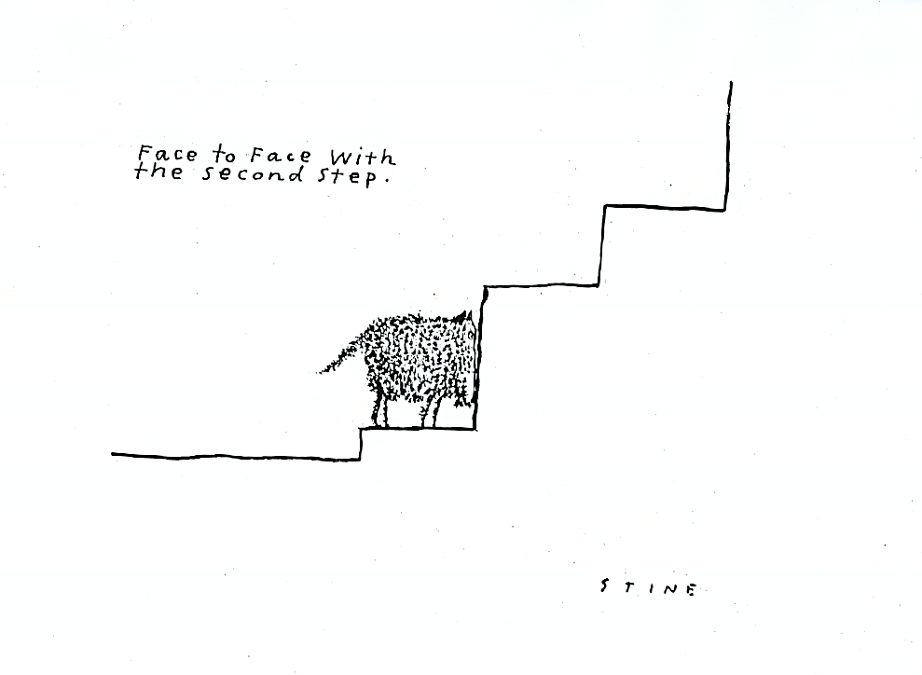

Slide 15
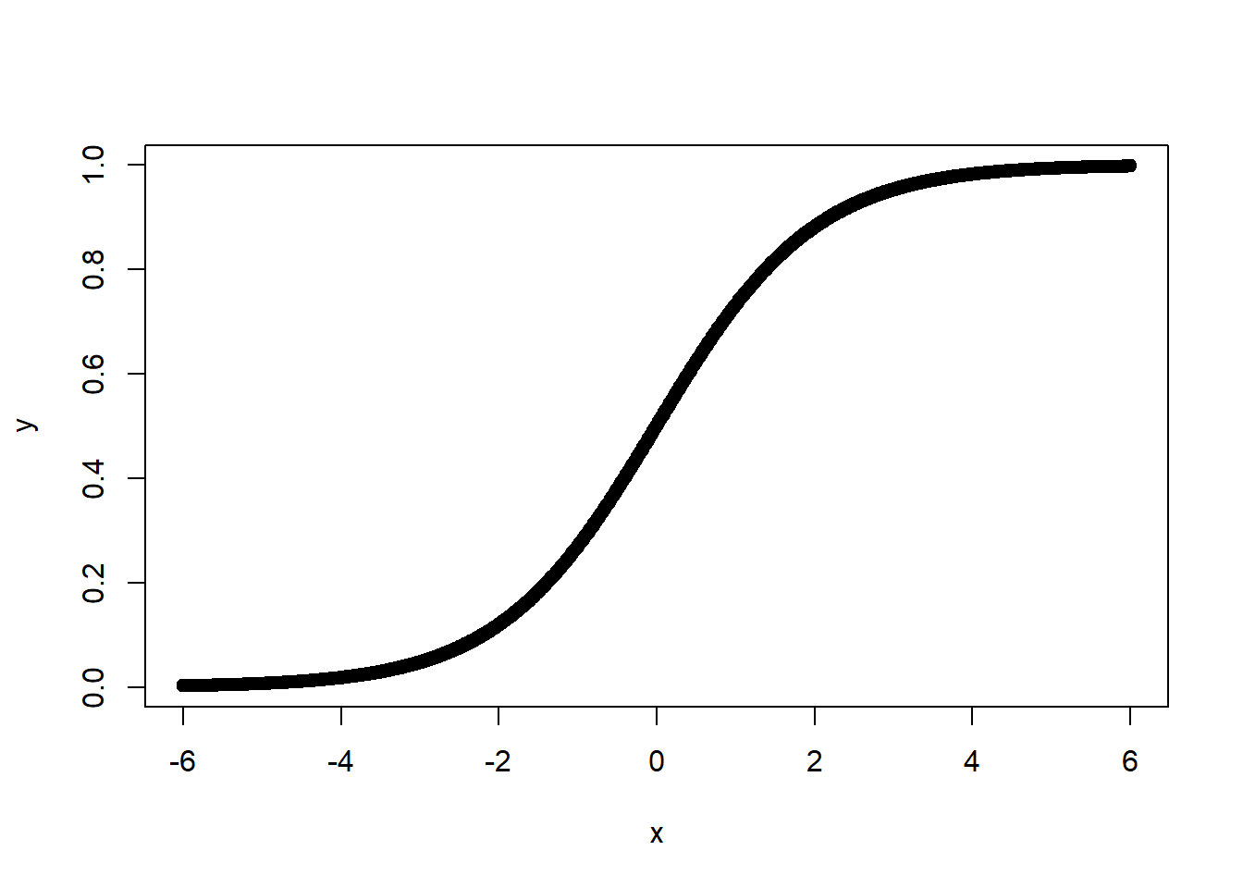

Slide 16
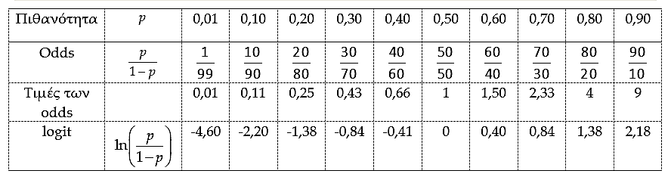

Slide 17
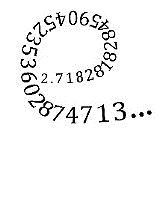
P_{1,0 =}
e ^{(ικανότητα-δυσκολία)}
1 + e ^{(ικανότητα-δυσκολία)}
Το e είναι η βάση των φυσικών λογάριθμων, ο λεγόμενος «αριθμός του Όιλερ», ίσος περίπου με 2,71…., και περιγράφει τροχιές ανάπτυξης στην οικονομία και αλλού.

Slide 18
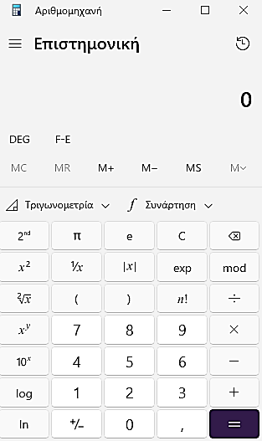
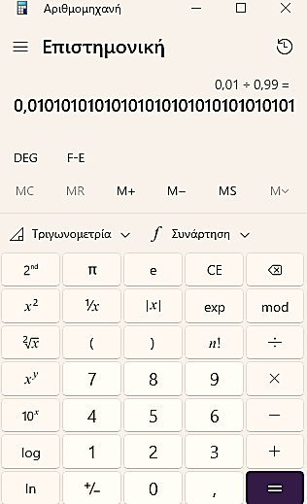
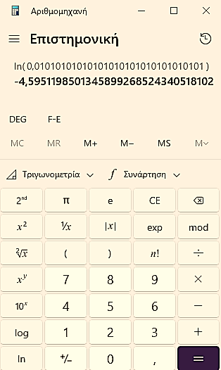

Slide 19
 | Ερ. 1 | Ερ. 2 | Ερ. 3 | Ερ. 4 | Ερ. 5 | Μέσος
Μαθητής 1 | 1 | 1 | 1 | 1 | 1 | 1
Μαθητής 2 | 0 | 1 | 1 | 1 | 1 | 0,8
Μαθητής 3 | 0 | 0 | 1 | 1 | 1 | 0,6
Μαθητής 4 | 0 | 0 | 0 | 1 | 1 | 0,4
Μαθητής 5 | 0 | 0 | 0 | 0 | 1 | 0,2
Μέσος | 0,8 | 0,6 | 0,4 | 0,2 | 0
 | Ερ. 1 | Ερ. 2 | Ερ. 3 | Ερ. 4 | Ερ. 5 | TSP
Μαθητής 1 | 0,55 | 0,60 | 0,65 | 0,69 | 0,74 | 1
Μαθητής 2 | 0,50 | 0,55 | 0,60 | 0,65 | 0,69 | 0,8
Μαθητής 3 | 0,45 | 0,50 | 0,55 | 0,60 | 0,65 | 0,6
Μαθητής 4 | 0,40 | 0,45 | 0,50 | 0,55 | 0,60 | 0,4
Μαθητής 5 | 0,35 | 0,40 | 0,45 | 0,50 | 0,55 | 0,2
TID | 0,80 | 0,60 | 0,40 | 0,20 | 0,00

Slide 20
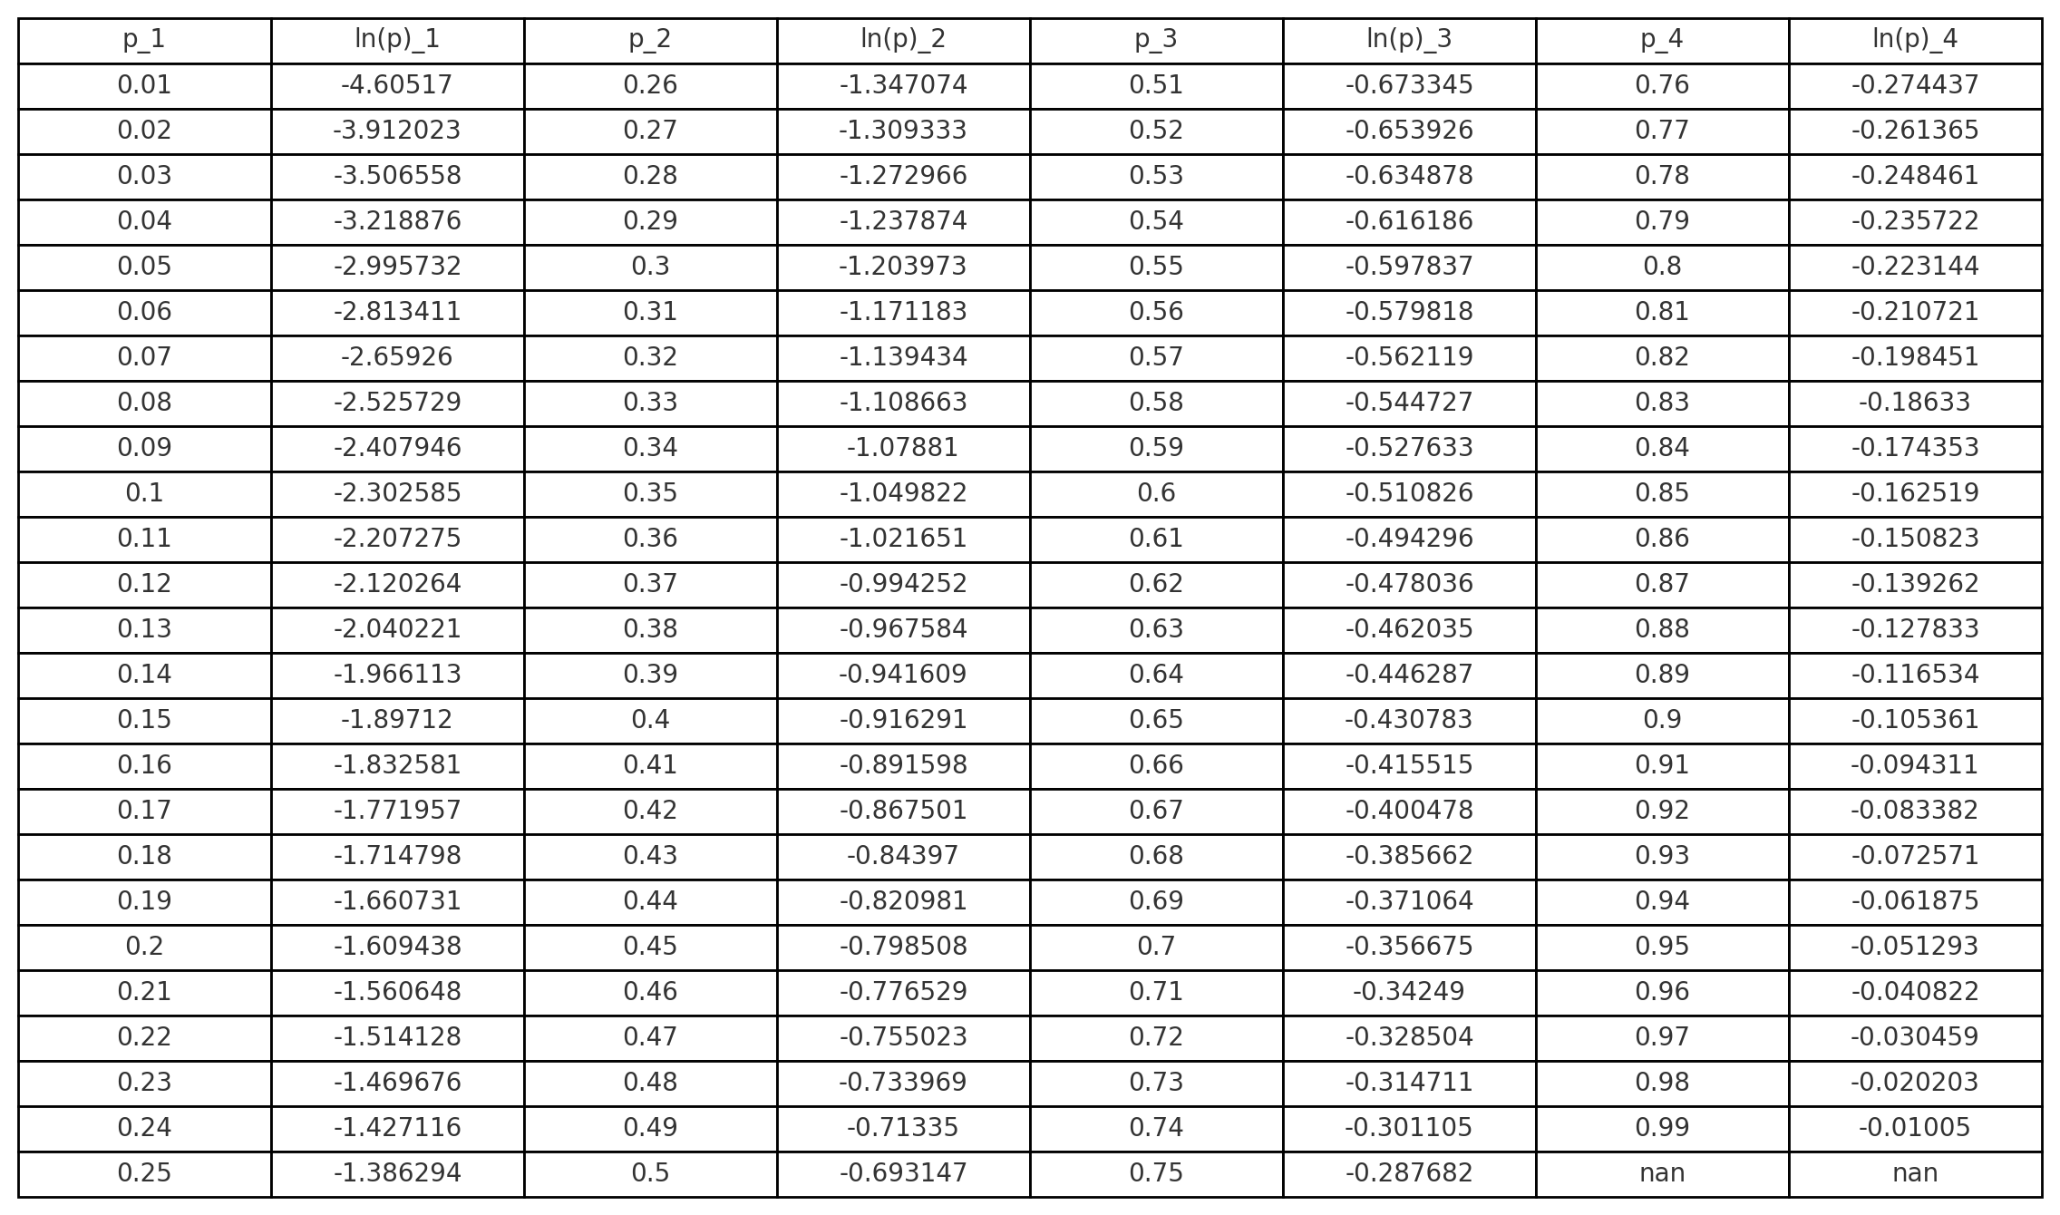

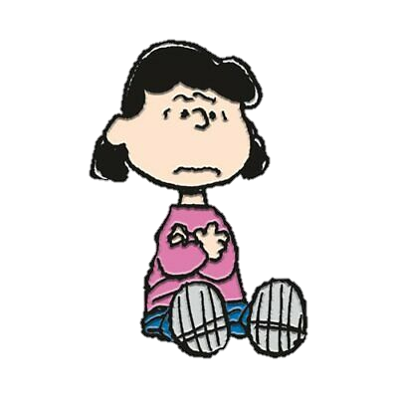

Slide 21

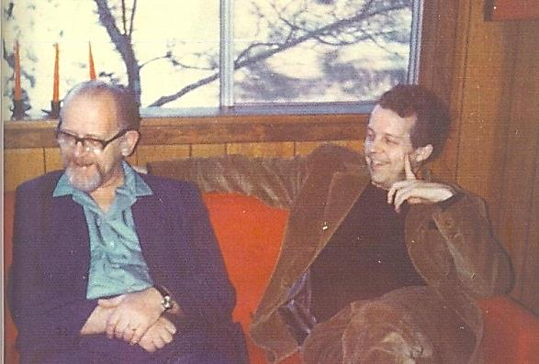

Slide 22


Slide 23
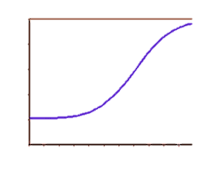
Πιθανότητα απάντησης
Ικανότητα

Slide 24
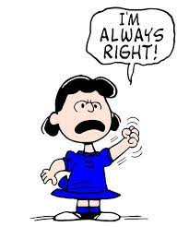
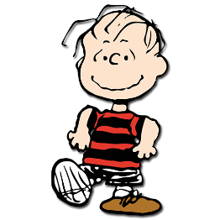
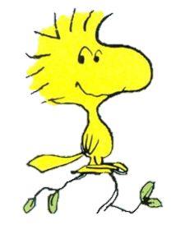
Πιθανότητες
 | Ερ. 1 | Ερ. 2 | Ερ. 3 | Ερ. 4 | Ερ. 5 | Μέσος
Μαθητής 1 | 1 | 1 | 1 | 1 | 1 | 1
Μαθητής 2 | 0 | 1 | 1 | 1 | 1 | 0,8
Μαθητής 3 | 0 | 0 | 1 | 1 | 1 | 0,6
Μαθητής 4 | 0 | 0 | 0 | 1 | 1 | 0,4
Μαθητής 5 | 0 | 0 | 0 | 0 | 1 | 0,2
Μέσος | 0,8 | 0,6 | 0,4 | 0,2 | 0
Μαθητής 4 | 0 | 0 | 0 | 1 | 1 | 0,4
Μαθητής 6 | 1 | 1 | 0 | 0 | 0 | 0,4

Slide 25


Μαθητής 4 | 0 | 0 | 0 | 1 | 1 | 0,4
Μαθητής 6 | 1 | 1 | 0 | 0 | 0 | 0,4

Slide 26
ΕΘΝΙΚΕΣ ΕΞΕΤΑΣΕΙΣ ΔΙΑΓΝΩΣΤΙΚΟΥ ΧΑΡΑΚΤΗΡΑ ΜΑΘΗΜΑ: ΝΕΟΕΛΛΗΝΙΚΗ ΓΛΩΣΣΑ ΔΗΜΟΤΙΚΟΥ
Διαβάστε το παρακάτω κείμενο που αναφέρεται σε ένα σύγχρονο θέμα και για κάθε ερώτηση από το 01 μέχρι το 16 επιλέξτε τη σωστή απάντηση.
Ένας εξαιρετικός άνθρωπος! Η απόσταση από τα Σεπόλια της Αθήνας μέχρι το Μιλγουόκι των Η.Π.Α. είναι 8.687 χιλιόμετρα. Τεράστια, αλλά για τον Γιάννη Αντετοκούνμπο νιώθει κανείς πως τη συγκεκριμένη διαδρομή την έκανε με ένα του άλμα, όπως, όταν απογειώνεται για να «καρφώσει»! Από τη φτώχεια και τα δύσκολα παιδικά χρόνια, σήμερα έχει γίνει ένας από τους κορυφαίους παίκτες του μπάσκετ στον κόσμο. Ένας προπονητής τον είδε να παίζει κυνηγητό με τα αδέλφια του. Αμέσως κατάλαβε ότι μπροστά του είχε μια φλέβα χρυσού, παρότι ο πιτσιρικάς από τα Σεπόλια ήθελε να παίξει ποδόσφαιρο, όπως ο πατέρας του. Το πιο δύσκολο κομμάτι, λοιπόν, ήταν να τον πείσει να ασχοληθεί με το μπάσκετ στο οποίο δεν είχε εμπειρία. Το κίνητρο του Γιάννη να βοηθήσει οικονομικά τους γονείς του, τον έφερε τελικά στο άθλημα αυτό.

Slide 27
Ένα βράδυ πριν λίγες εβδομάδες κάπου στα Σεπόλια, όσοι περνούσαν από εκεί νόμιζαν ότι άνοιγε κάποια αποθήκη μεγάλου σουπερμάρκετ ή πως επρόκειτο για μεγάλη μετακόμιση. Ήταν ο Γιάννης Αντετοκούνμπο με τη μητέρα του και άλλους δικούς του ανθρώπους, που μοίραζαν αγαθά πρώτης ανάγκης στους κατοίκους της περιοχής. Κούτες ολόκληρες από πράγματα μαζί με τη δική του άφθονη και ανιδιοτελή αγάπη προς τους συνανθρώπους του, καταφτάνουν στο μέρος όπου έζησε τα πρώτα δύσκολα χρόνια. Πήγε μέσα στη νύχτα χωρίς κάμερες, χωρίς να έχει ειδοποιήσει κανάλια και δε θα το είχε μάθει κανείς, εκτός από τους κατοίκους της περιοχής, εάν μια κυρία δεν είχε κάνει γνωστό το γεγονός. Και πόσες άλλες αγαθοεργίες που δεν έγιναν γνωστές, γιατί δεν ήθελε… Δεν ήταν η δημοσιότητα ο σκοπός του. Ήθελε, απλώς, να βοηθήσει συνανθρώπους του που είχαν ανάγκη. Θυμάται πως κάποτε είχαν βρεθεί έστω και λίγοι δίπλα του για να του δώσουν ένα χέρι βοήθειας. Το μεγάλο προσόν του Γιάννη Αντετοκούνμπο δεν είναι ότι έγινε αστέρι του μπάσκετ, αλλά ότι παραμένει ένας μεγάλος Άνθρωπος! Δεν ξεχνάει από πού ξεκίνησε και πάντα είναι δίπλα σε ανθρώπους που τον χρειάζονται, χωρίς να πρέπει να τον φωνάξουν. Κάθε χρόνο, άλλωστε, επιστρέφει στα Σεπόλια, στο γηπεδάκι, όπου ξεκίνησε και παίζει μπάσκετ με τους παλιούς του φίλους, εμπνέοντας με τον καλύτερο τρόπο νέα παιδιά να κάνουν και αυτά το όνειρό τους πραγματικότητα!

Slide 28
ΕΡΩΤΗΣΕΙΣ
01. Με τι ήθελε να ασχοληθεί ο Γιάννης Αντετοκούνμπο, όταν ήταν μικρός;
Α. Με το βόλεϊ. Β. Με το μπάσκετ. Γ. Με το ποδόσφαιρο. Δ. Με τον στίβο. Α = 0,6% | Β = 7,9% | Γ = 90,5% | Δ = 0,4% | Χωρίς απάντηση = 0,5%
02. Πώς κατάφερε ο προπονητής να πείσει τον μικρό Γιάννη να ασχοληθεί με άλλο άθλημα από αυτό που ήθελε;
Α. Έπεισε και τα αδέρφια του να παίζουν μπάσκετ μαζί με τον Γιάννη. Β. Του είπε ότι είχε ταλέντο και ότι θα εξελισσόταν σε καλό παίκτη. Γ. Του πρότεινε αμοιβή με την οποία θα βοηθούσε την οικογένειά του. Δ. Χρησιμοποίησε ως παράδειγμα τον πατέρα του που έπαιζε μπάσκετ. Α = 2,9% | Β = 9,3% | Γ = 84,8% | Δ = 2,5% | Χωρίς απάντηση = 0,4%
03. Η πράξη του αθλητή να μοιράζει αγαθά πρώτης ανάγκης, χαρακτηρίζεται ως:
Α. αθλητική δραστηριότητα. Β. διαφημιστική εκστρατεία. Γ. εθελοντική εργασία. Δ. κοινωνική αλληλεγγύη. Α = 5,2% | Β = 1,6% | Γ = 17,3% | Δ = 75,0% | Χωρίς απάντηση = 0,9%
04. Σύμφωνα με το κείμενο, ο Γιάννης Αντετοκούνμπο δεν ξεχνά…:
Α. να αναφέρεται με αγάπη για τους γονείς του. Β. να επιστρέφει στην περιοχή απ’ όπου ξεκίνησε. Γ. να ευγνωμονεί τον πρώτο προπονητή του. Δ. να ευχαριστεί πρόσωπα που τον βοήθησαν. Α = 5,6% | Β = 71,5% | Γ = 1,8% | Δ = 20,6% | Χωρίς απάντηση = 0,4%

Slide 29
05. Ποιο είναι το νόημα της πρότασης: «(Ο Αντετοκούνμπο)… παραμένει ένας μεγάλος Άνθρωπος»;
Α. Είναι ένας άνθρωπος με αξίες. Β. Είναι πια ενήλικος και πλούσιος. Γ. Είναι πολύ ψηλός άνθρωπος. Δ. Είναι αθλητής με παγκόσμια φήμη. Α = 87,4% | Β = 1,2% | Γ = 2,3% | Δ = 8,8% | Χωρίς απάντηση = 0,3%
06. Γιατί πήγε να μοιράσει είδη πρώτης ανάγκης μέσα στη νύχτα χωρίς να καλέσει κάμερες;
Α. Επειδή αισθανόταν ντροπή για την πράξη του αυτή. Β. Επειδή είναι ταπεινός και δεν ήθελε να προβληθεί η δράση του. Γ. Επειδή ήθελε να αποφύγει κάθε είδους δημοσιότητα. Δ. Επειδή ήθελε να αποφύγει τον συνωστισμό και τη φασαρία. Α = 2,3% | Β = 53,4% | Γ = 40,3% | Δ = 3,4% | Χωρίς απάντηση = 0,6%
07. Σύμφωνα με το απόσπασμα: «Αμέσως κατάλαβε ότι μπροστά του είχε μια φλέβα χρυσού», ο προπονητής Α. Ανακάλυψε ένα μεγάλο ταλέντο. B. Βρήκε έναν φιλάνθρωπο αθλητή. Γ. Γνώρισε έναν εθελοντή αιμοδότη. Δ. Κατάλαβε ότι ήταν γρήγορος και ευκίνητος. Α = 83,7% | Β = 6,4% | Γ = 1,2% | Δ = 8,2% | Χωρίς απάντηση = 0,5%
08. Ποιος από τους παρακάτω πλαγιότιτλους ταιριάζει καλύτερα στην τελευταία παράγραφο;
Α. Άνθρωποι από το παρελθόν. Β. Η νέα γειτονιά του Γιάννη. Γ. Πάνω απ’ όλα Άνθρωπος. Δ. Τα ταλέντα του Γιάννη. Α = 20,3% | Β = 4,1% | Γ = 68,9% | Δ = 6,2% | Χωρίς απάντηση = 0,4%

Slide 30
09. Ποιος άλλος τίτλος είναι κατάλληλος για το κείμενο αυτό;
Α. Ένας κορυφαίος αθλητής κοντά στον συνάνθρωπο! Β. Η ιστορία του ελληνικού μπάσκετ! Γ. Η σπουδαιότητα του αθλητισμού για τους νέους! Δ. Τα όνειρα μπορούν να βγουν αληθινά! Α = 66,1% | Β = 4,9% | Γ = 3,6% | Δ = 24,9% | Χωρίς απάντηση = 0,6%
Η φράση: «πιο δύσκολο» γραμματικά είναι:
Α. επίθετο θετικού βαθμού. Β. επίθετο συγκριτικού βαθμού. Γ. επίρρημα θετικού βαθμού. Δ. επίρρημα συγκριτικού βαθμού. Α = 7,8% | Β = 73,2% | Γ = 6,5% | Δ = 11,9% | Χωρίς απάντηση = 0,7%
11. Σε ποια από τις παρακάτω προτάσεις το ρήμα βρίσκεται σε χρόνο υπερσυντέλικο;
Α. Εάν μια κυρία δεν είχε κάνει γνωστό το γεγονός. Β. Έχει γίνει ένας από τους κορυφαίους παίκτες του μπάσκετ. Γ. Η απόσταση είναι 8.687 χιλιόμετρα. Δ. Και πόσες άλλες αγαθοεργίες που δεν έγιναν γνωστές. Α = 75,3% | Β = 16,3% | Γ = 4,3% | Δ = 3,6% | Χωρίς απάντηση = 0,
Ποια από τις παρακάτω υπογραμμισμένες προτάσεις είναι δευτερεύουσα (εξαρτημένη) τελική;
Α. Δε θα το είχε μάθει κανείς, εάν μια κυρία δεν είχε κάνει γνωστό το γεγονός. Β. Ήθελε, απλώς, να βοηθήσει συνανθρώπους του που είχαν ανάγκη. Γ. Κάποτε είχαν βρεθεί έστω και λίγοι δίπλα του για να του δώσουν ένα χέρι βοήθειας. Δ. Πήγε μέσα στη νύχτα χωρίς κάμερες, χωρίς να έχει ειδοποιήσει κανάλια. Α = 11,3% | Β = 12,8% | Γ = 67,3% | Δ = 8,0% | Χωρίς απάντηση = 0,7%

Slide 31
13. Ποια από τις παρακάτω υπογραμμισμένες λέξεις είναι κατηγορούμενο;
Α. Ένας προπονητής τον είδε να παίζει κυνηγητό. Β. Τη συγκεκριμένη διαδρομή την έκανε με ένα του άλμα. Γ. Ο Γιάννης Αντετοκούνμπο έγινε αστέρι του μπάσκετ. Δ. Ο Γιάννης έπαιζε κυνηγητό με τα αδέρφια του. Α = 7,7% | Β = 12,5% | Γ = 71,4% | Δ = 7,7% | Χωρίς απάντηση = 0,6%
Ποια είναι η σημασία της υπογραμμισμένης λέξης στην πρόταση: «Μαζί με τη δική του άφθονη και ανιδιοτελή αγάπη προς τους συνανθρώπους του»;
Α. Χωρίς κανένα αντάλλαγμα. Β. Χωρίς κανέναν δισταγμό. Γ. Χωρίς απόλυτη ειλικρίνεια. Δ. Χωρίς κακή πρόθεση. Α = 69,1% | Β = 14,1% | Γ = 3,5% | Δ = 12,8% | Χωρίς απάντηση = 0,6%
15. Ποια από τις παρακάτω λέξεις είναι συνώνυμη της υπογραμμισμένης λέξης: «Το κίνητρο του Γιάννη να βοηθήσει οικονομικά τους γονείς του…»;
Α. Η θέληση Β. Η πρόταση Γ. Η πρωτοβουλία Δ. Ο σκοπός Α = 2,6% | Β = 1,1% | Γ = 19,8% | Δ = 75,9% | Χωρίς απάντηση = 0,6%
16. Ποια από τις παρακάτω λέξεις ανήκει στην ίδια οικογένεια με τη λέξη «χέρι» και είναι σύνθετη;
Α. χείμαρρος Β. χειμώνας Γ. χειριστής Δ. χειροτεχνία Α = 2,6% | Β = 1,1% | Γ = 19,8% | Δ = 75,9% | Χωρίς απάντηση = 0,6%

Slide 32
Ερώτηση | Απάντηση
01 | Γ
02 | Γ
03 | Δ
04 | Β
05 | Α
06 | Β
07 | Α
08 | Γ
09 | Α
10 | Β
11 | Α
12 | Γ
13 | Γ
14 | Α
15 | Δ
16 | Δ
ΕΘΝΙΚΕΣ ΕΞΕΤΑΣΕΙΣ ΔΙΑΓΝΩΣΤΙΚΟΥ ΧΑΡΑΚΤΗΡΑ
Μάθημα: Νεοελληνική Γλώσσα Δημοτικού

Slide 33
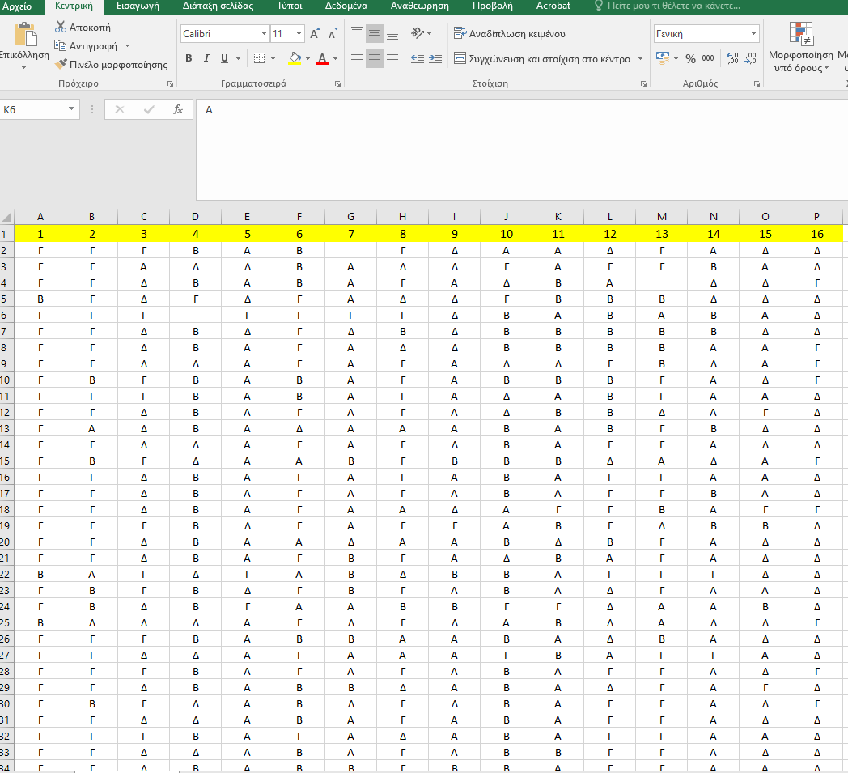

Slide 34
Item | Key | N | % σωστά | Δυσκολία (b) | SE(b) | Infit MNSQ | Outfit MNSQ | Infit Z | Outfit Z | PtBis
01 | Γ | 4806 | 0,91 | -1,00 | 0,03 | 0,58 | 0,50 | -24,6 | -30,0 | 0,37
02 | Γ | 4810 | 0,85 | -0,57 | 0,03 | 0,77 | 0,72 | -12,2 | -15,1 | 0,29
03 | Δ | 4788 | 0,76 | -0,06 | 0,03 | 0,91 | 0,89 | -4,3 | -5,3 | 0,37
04 | Β | 4812 | 0,72 | 0,11 | 0,03 | 1,04 | 1,04 | 1,8 | 2,1 | 0,29
05 | Α | 4816 | 0,88 | -0,74 | 0,03 | 0,67 | 0,60 | -18,6 | -22,7 | 0,38
06 | Β | 4801 | 0,54 | 0,85 | 0,03 | 1,32 | 1,44 | 14,3 | 19,1 | 0,21

Slide 35
Item | Key | N | % σωστά | Δυσκολία (b) | SE(b) | Infit MNSQ | Outfit MNSQ | Infit Z | Outfit Z | PtBis
01 | Γ | 4806 | 0,91 | -1,00 | 0,03 | 0,58 | 0,50 | -24,6 | -30,0 | 0,37
02 | Γ | 4810 | 0,85 | -0,57 | 0,03 | 0,77 | 0,72 | -12,2 | -15,1 | 0,29
03 | Δ | 4788 | 0,76 | -0,06 | 0,03 | 0,91 | 0,89 | -4,3 | -5,3 | 0,37
04 | Β | 4812 | 0,72 | 0,11 | 0,03 | 1,04 | 1,04 | 1,8 | 2,1 | 0,29
05 | Α | 4816 | 0,88 | -0,74 | 0,03 | 0,67 | 0,60 | -18,6 | -22,7 | 0,38
06 | Β | 4801 | 0,54 | 0,85 | 0,03 | 1,32 | 1,44 | 14,3 | 19,1 | 0,21
07 | Α | 4808 | 0,84 | -0,51 | 0,03 | 0,90 | 0,87 | -5,1 | -6,6 | 0,09
08 | Γ | 4810 | 0,69 | 0,22 | 0,03 | 1,04 | 1,06 | 2,1 | 2,8 | 0,32
09 | Α | 4801 | 0,66 | 0,34 | 0,03 | 1,10 | 1,13 | 4,8 | 6,0 | 0,30
10 | Β | 4798 | 0,74 | 0,03 | 0,03 | 0,96 | 0,95 | -2,2 | -2,3 | 0,36
11 | Α | 4807 | 0,76 | -0,06 | 0,03 | 0,90 | 0,89 | -5,0 | -5,9 | 0,40
12 | Γ | 4798 | 0,68 | 0,29 | 0,03 | 1,05 | 1,06 | 2,2 | 3,1 | 0,36
13 | Γ | 4801 | 0,72 | 0,11 | 0,03 | 0,99 | 0,99 | -0,6 | -0,3 | 0,36
14 | Α | 4803 | 0,69 | 0,21 | 0,03 | 1,04 | 1,06 | 1,7 | 2,7 | 0,33
15 | Δ | 4793 | 0,53 | 0,87 | 0,03 | 1,36 | 1,54 | 16,0 | 22,6 | 0,16
16 | Δ | 4804 | 0,76 | -0,10 | 0,03 | 0,91 | 0,89 | -4,6 | -5,4 | 0,37

Slide 36
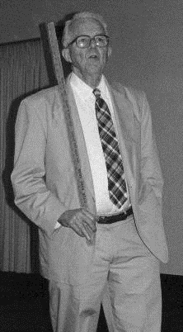
Ο Wright map αποτελεί μια οπτική σύνοψη της ανάλυσης Rasch, καθώς απεικονίζει ταυτόχρονα την κατανομή των ικανοτήτων των μαθητών και τις δυσκολίες των ερωτήσεων στην ίδια κλίμακα. Μέσα από αυτόν τον χάρτη μπορούμε να δούμε αν το τεστ είναι καλά «στοχευμένο», δηλαδή αν οι ερωτήσεις καλύπτουν το εύρος των ικανοτήτων των μαθητών ή αν υπάρχουν κενά και επικαλύψεις.
Benjamin Drake Wright (March 30, 1926 – October 25, 2015)

Slide 37
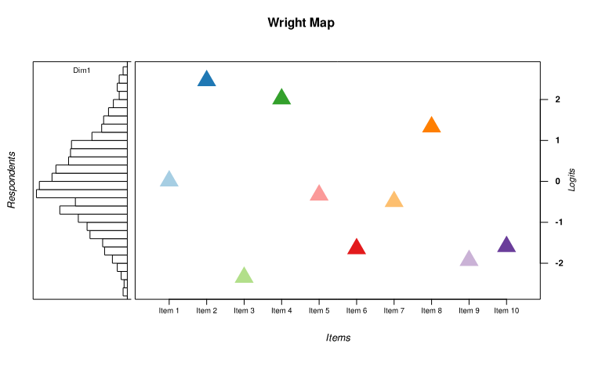

Slide 38
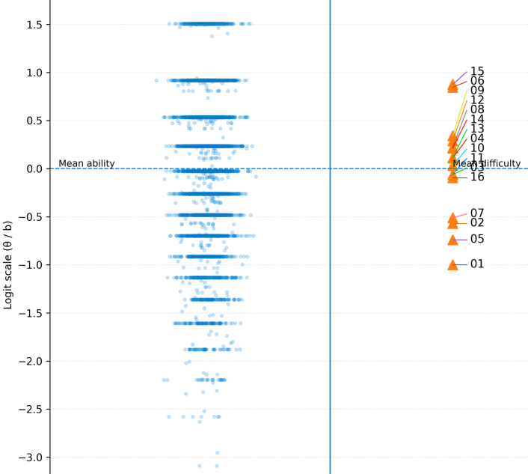
15. Ποια από τις παρακάτω λέξεις είναι συνώνυμη της υπογραμμισμένης λέξης: «Το κίνητρο του Γιάννη να βοηθήσει οικονομικά τους γονείς του…»; Α. Η θέληση Β. Η πρόταση Γ. Η πρωτοβουλία Δ. Ο σκοπός
01. Με τι ήθελε να ασχοληθεί ο Γιάννης Αντετοκούνμπο, όταν ήταν μικρός;
Α. Με το βόλεϊ. Β. Με το μπάσκετ. Γ. Με το ποδόσφαιρο. Δ. Με τον στίβο.

Slide 39
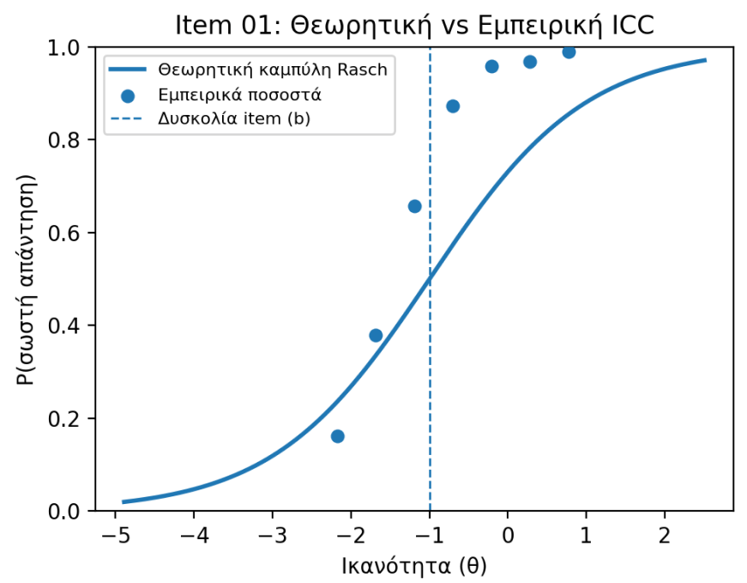

Slide 40
Προσαρμογή στο μοντέλο (Fit)
Λειτουργούν οι ερωτήσεις όπως προβλέπει το μοντέλο;
Τι σημαίνει καλή ή κακή προσαρμογή ενός item;
Πότε πρέπει να ανησυχούμε για ένα item;

Slide 41
Οι δείκτες προσαρμογής Infit και Outfit μας βοηθούν να εντοπίσουμε ερωτήσεις που παρουσιάζουν απροσδόκητα πρότυπα απαντήσεων. Το Infit εστιάζει στις απαντήσεις μαθητών που βρίσκονται κοντά στη δυσκολία της ερώτησης, ενώ το Outfit είναι πιο ευαίσθητο σε ακραίες περιπτώσεις. Η ερμηνεία αυτών των δεικτών απαιτεί προσοχή και παιδαγωγική κρίση, ιδιαίτερα σε μεγάλα δείγματα.

Slide 42
Περίπτωση / Item | 01 | 02 | 03 | 04 | 05 | 06 | 07 | 08 | 09 | 10
Ιδανικό fit | 1 | 1 | 1 | 1 | 1 | 0 | 1 | 0 | 0 | 0
Κακό outfit | 1 | 1 | 1 | 0 | 0 | 0 | 1 | 0 | 1 | 0
Κακό infit | 1 | 1 | 1 | 0 | 1 | 0 | 1 | 0 | 0 | 0

Slide 43
Item | Infit MNSQ | Outfit MNSQ
01 | 0.58 | 0.50
02 | 0.77 | 0.72
03 | 0.91 | 0.89
04 | 1.04 | 1.04
05 | 0.67 | 0.60
06 | 1.32 | 1.44
07 | 0.90 | 0.87
08 | 1.04 | 1.06
09 | 1.10 | 1.13
10 | 0.96 | 0.95
11 | 0.90 | 0.89
12 | 1.05 | 1.06
13 | 0.99 | 0.99
14 | 1.04 | 1.06
15 | 1.36 | 1.54
16 | 0.96 | 0.95

Slide 44
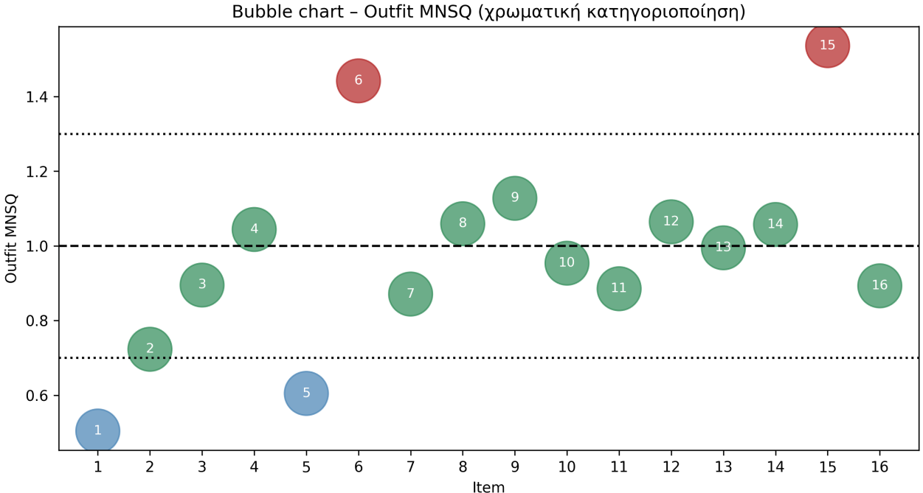

Slide 45
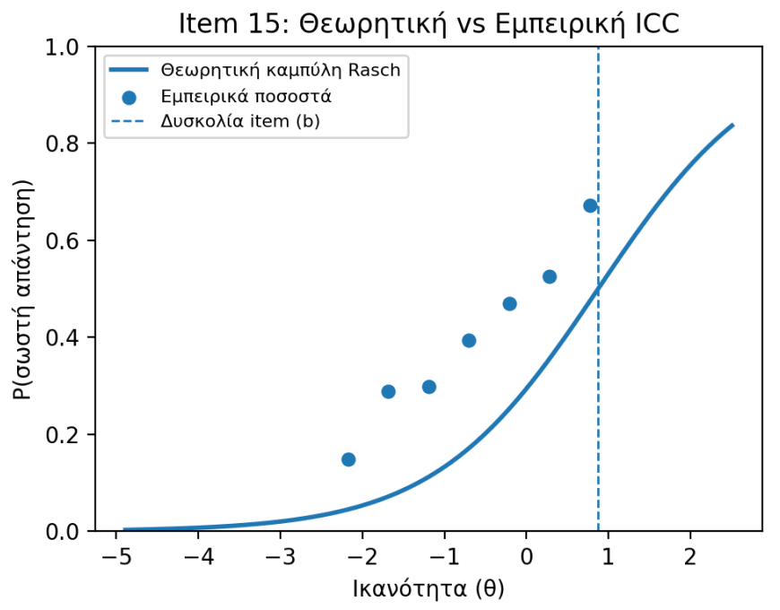

Slide 46
Καλά items: ομαλή S-καμπύλη
Overfit items: πολύ απότομη / «καθαρή» καμπύλη
Misfit items: σπασίματα, ασυνέχειες, απρόβλεπτες αποκλίσεις

Slide 47
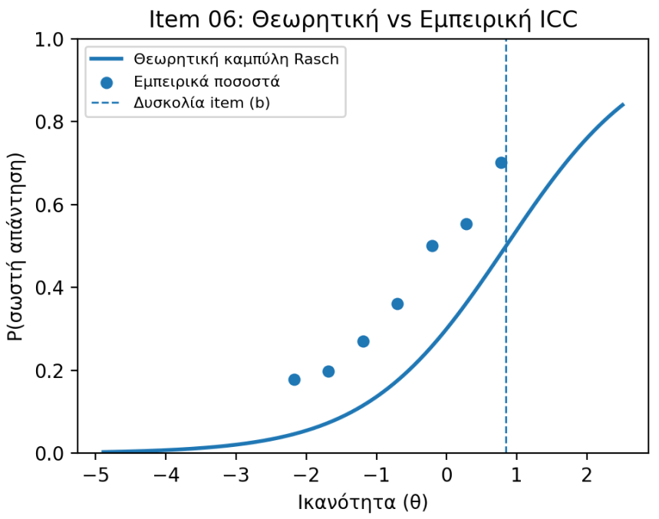

Slide 48
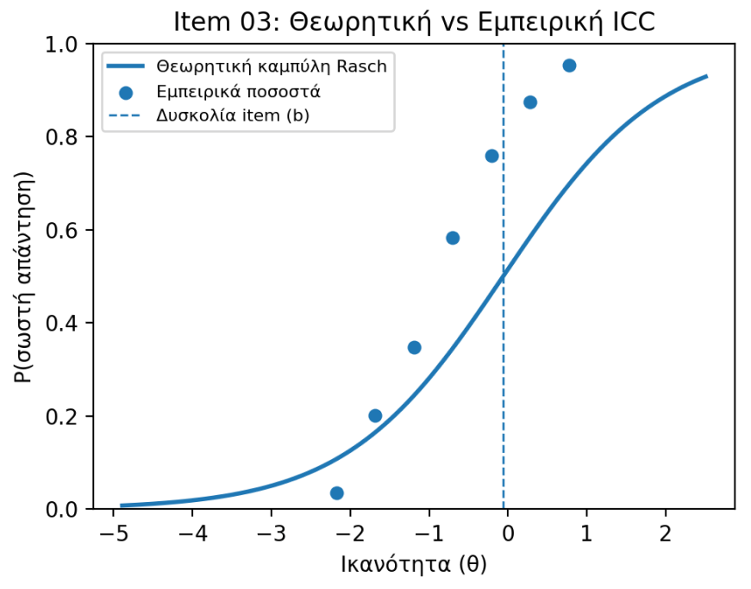

Slide 49
Item 03 (παράδειγμα άριστου item
Option | Key | Count | Pct | Top27 | Bottom27 | Top–Bottom | PtBis
Α | 0 | 250 | 0,05 | 0,00 | 0,15 | -0,15 | -0,34
Β | 0 | 79 | 0,02 | 0,00 | 0,04 | -0,04 | -0,13
Γ | 0 | 837 | 0,17 | 0,04 | 0,32 | -0,28 | -0,17
Δ | 1 | 3622 | 0,75 | 0,96 | 0,48 | +0,48 | +0,37
Missing | 0 | 43 | 0,01 | 0,00 | 0,01 | -0,01 | -0,07

Slide 50
Item 06 (παράδειγμα προβληματικού item)
Option | Key | Count | Pct | Top27 | Bottom27 | Top–Bottom | PtBis
Α | 0 | 111 | 0,02 | 0,00 | 0,06 | -0,06 | -0,21
Β | 1 | 2579 | 0,53 | 0,76 | 0,32 | +0,44 | +0,21
Γ | 0 | 1949 | 0,40 | 0,23 | 0,53 | -0,30 | -0,08
Δ | 0 | 162 | 0,03 | 0,00 | 0,07 | -0,07 | -0,16
Missing | 0 | 30 | 0,01 | 0,00 | 0,01 | -0,01 | -0,08

Slide 51
Item 15 (δύσκολο item με χαμηλή διακριτικότητα)
Option | Key | Count | Pct | Top27 | Bottom27 | Top–Bottom | PtBis
Α | 0 | 1753 | 0,36 | 0,22 | 0,46 | -0,23 | -0,06
Β | 0 | 176 | 0,04 | 0,01 | 0,07 | -0,06 | -0,12
Γ | 0 | 326 | 0,07 | 0,02 | 0,11 | -0,08 | -0,09
Δ | 1 | 2538 | 0,53 | 0,74 | 0,35 | +0,39 | +0,16
Missing | 0 | 38 | 0,01 | 0,00 | 0,01 | -0,01 | -0,08

Slide 52
Οι λάθος επιλογές είναι πειστικές για τους αδύναμους μαθητές αλλά αποφεύγονται από τους καλούς. Αυτό σημαίνει ότι το item διακρίνει αποτελεσματικά
Option | Is Key | Pct | Top27 | Bottom27 | Top–Bottom | PtBis
Α | 0 | 0,12 | 0,02 | 0,21 | -0,19 | -0,22
Β | 0 | 0,09 | 0,01 | 0,17 | -0,16 | -0,18
Γ | 1 | 0,72 | 0,95 | 0,45 | +0,50 | +0,38
Δ | 0 | 0,07 | 0,02 | 0,17 | -0,15 | -0,20

Slide 53
Ο distractor Β δεν λειτουργεί: τον επιλέγουν και καλοί μαθητές. Αυτό δείχνει ασάφεια ή παραπλανητική διατύπωση
Option | Is Key | Pct | Top27 | Bottom27 | Top–Bottom | PtBis
Α | 0 | 0,02 | 0,01 | 0,03 | -0,02 | -0,05
Β | 0 | 0,28 | 0,22 | 0,30 | -0,08 | +0,04
Γ | 1 | 0,60 | 0,75 | 0,45 | +0,30 | +0,24
Δ | 0 | 0,10 | 0,02 | 0,22 | -0,20 | -0,19

Slide 54
Όταν κανείς δεν “τσιμπάει” στους distractors, το item είναι υπερβολικά εύκολο και χάνει διαγνωστική αξία
Option | Is Key | Pct | Top27 | Bottom27 | Top–Bottom | PtBis
Α | 0 | 0,01 | 0,00 | 0,02 | -0,02 | -0,03
Β | 0 | 0,02 | 0,00 | 0,03 | -0,03 | -0,04
Γ | 1 | 0,95 | 0,99 | 0,88 | +0,11 | +0,18
Δ | 0 | 0,02 | 0,01 | 0,03 | -0,02 | -0,05

Slide 55
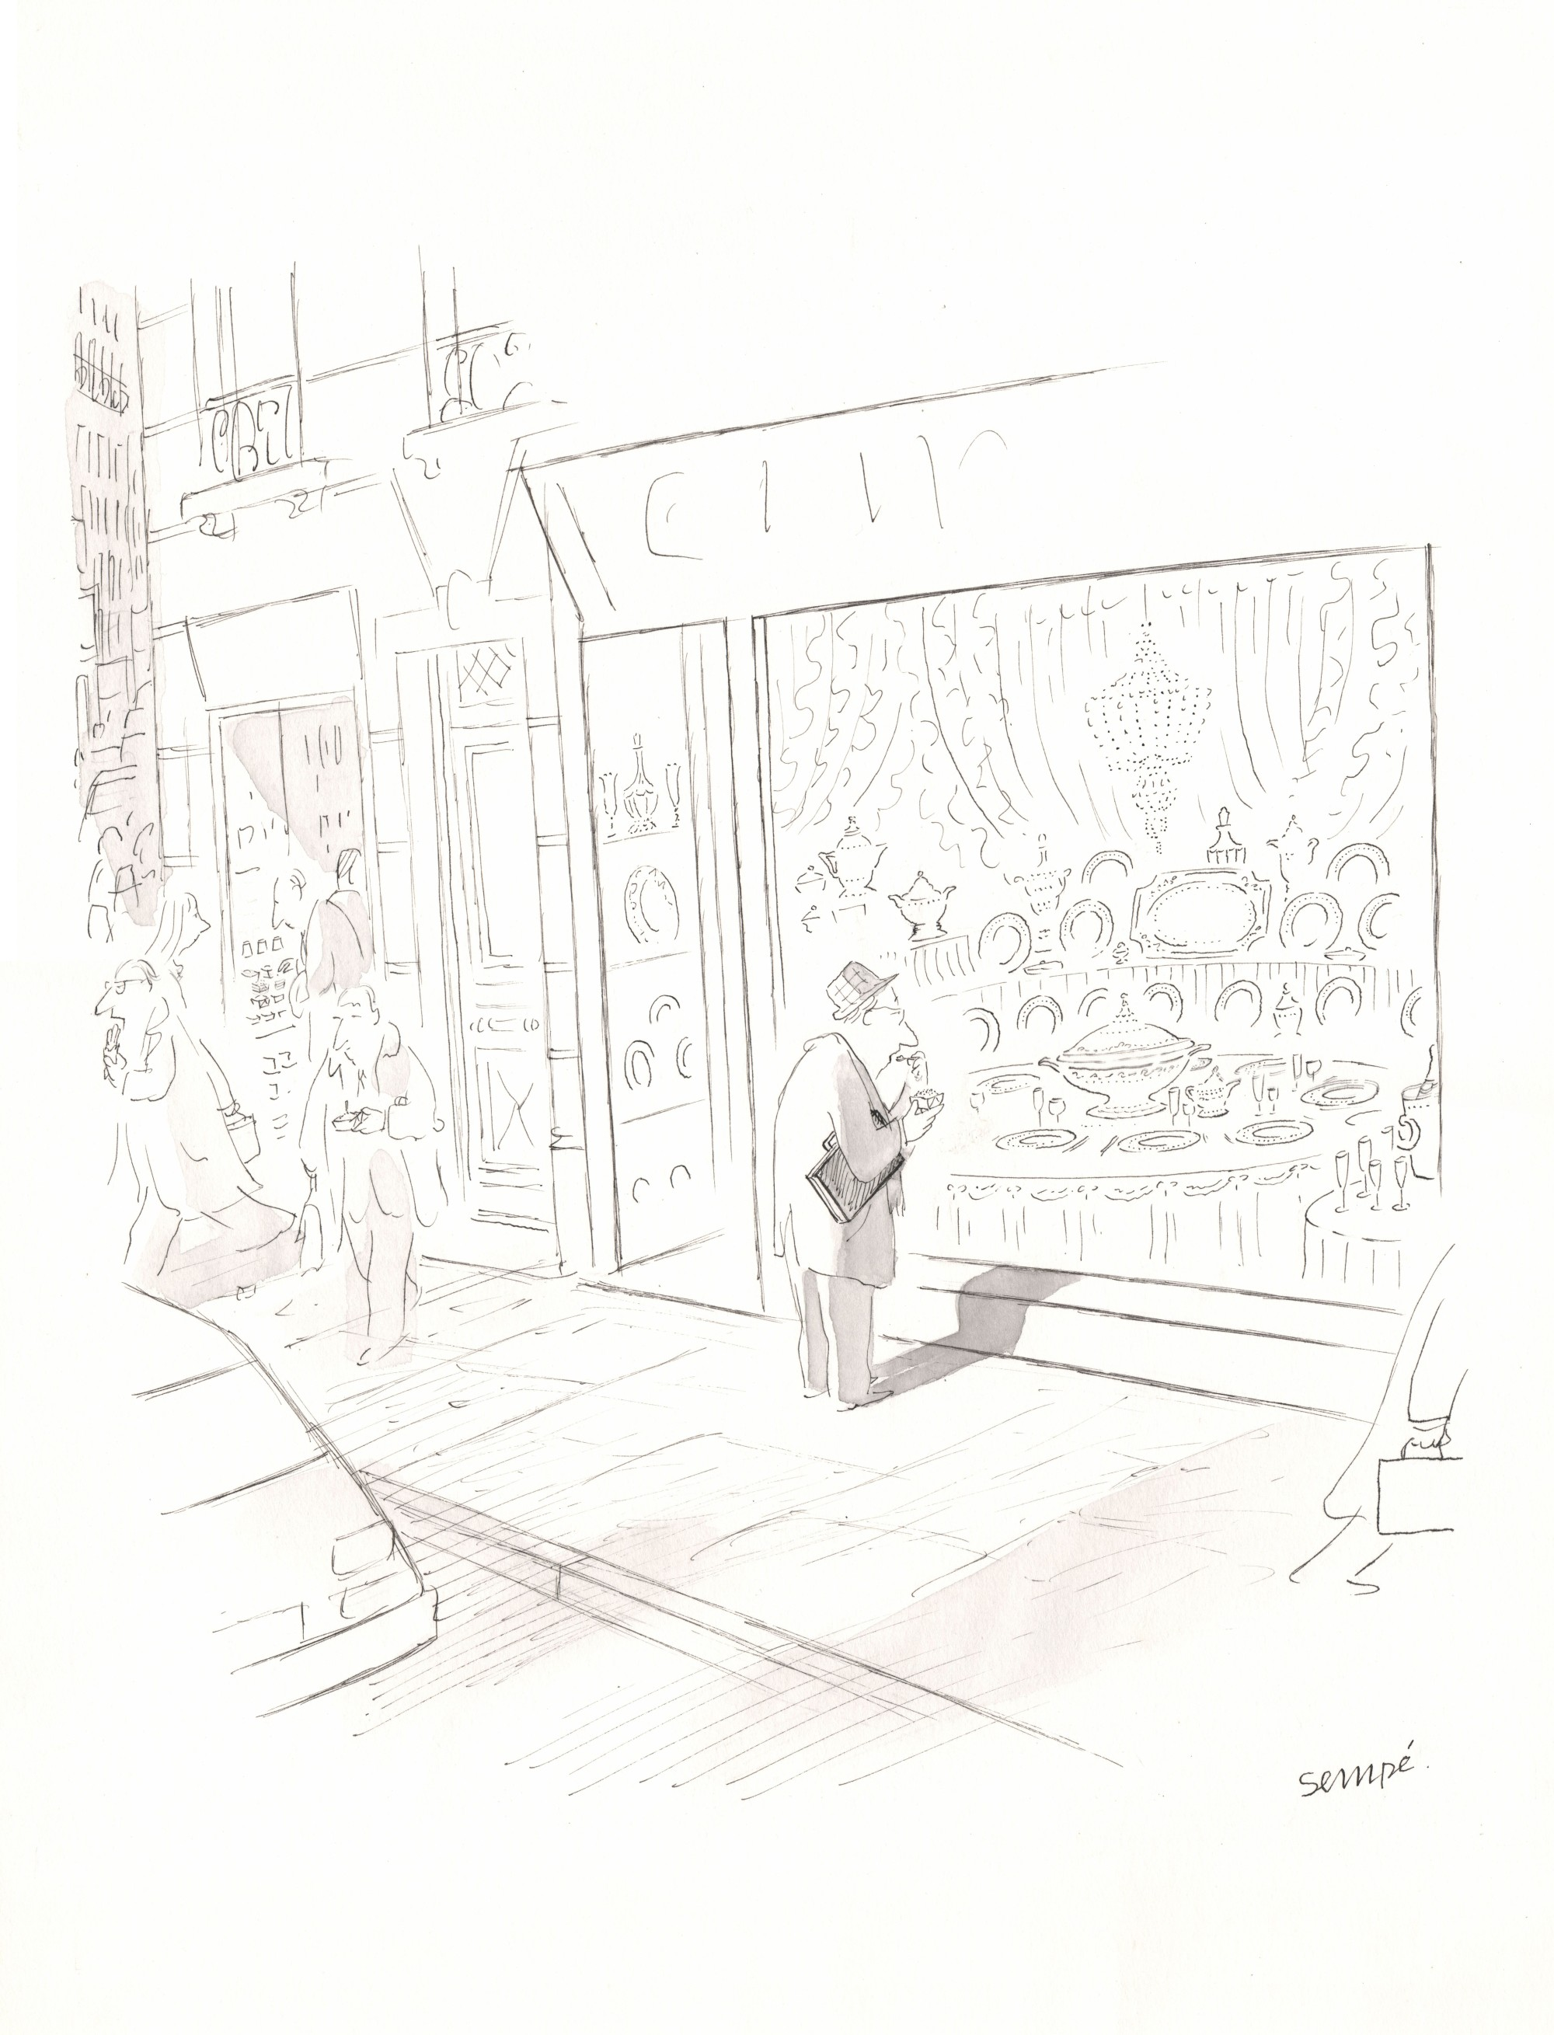
H ουσία του να είμαστε αξιολογητές και αξιολογήτριες

